Slide 1
Памятка
по реагированию на информацию, причиняющую вред здоровью и развитию детей, распространяемую в сети Интернет
Настоящая памятка разработана для работников социальных служб и педагогов, родителей, представителей общественных организаций, граждан, которые являются пользователями сети Интернет.

Slide 2
Уважаемые пользователи сети Интернет!
К информации, причиняющей вред здоровью и развитию детей, а также запрещенной для распространения среди детей, относится информация, указанная в статье 5 Федерального закона от 29.12.2010 № 436 «О защите детей от информации, причиняющей вред их здоровью и развитию».
Если Вы обнаружили в сети Интернет информацию, причиняющую вред здоровью и развитию ребенка, и Вы хотите ограничить доступ к данной информации (заблокировать страницу или сайт), Вам необходимо подать заявку в электронном виде на сайте Федеральной службы по надзору в сфере связи, информационных технологий и массовых коммуникаций (далее - Роскомнадзор)
http://rkn.gov.ru/

Slide 3
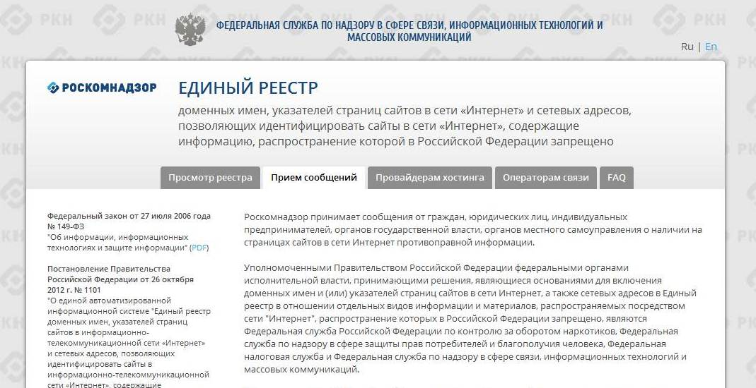
Чтобы подать заявку в электронном виде в Единый реестр доменных имен, указателей страниц сайтов в сети «Интернет» и сетевых адресов, позволяющих идентифицировать сайты в сети «Интернет», содержащие информацию, распространение которой в Российской Федерации запрещено, Вам необходимо:
а) зайти на Единый реестр доменных имен сайта Роскомнадзора http://eais.rkn.gov.ru/feedback/ в раздел «Приём сообщений».

Slide 4
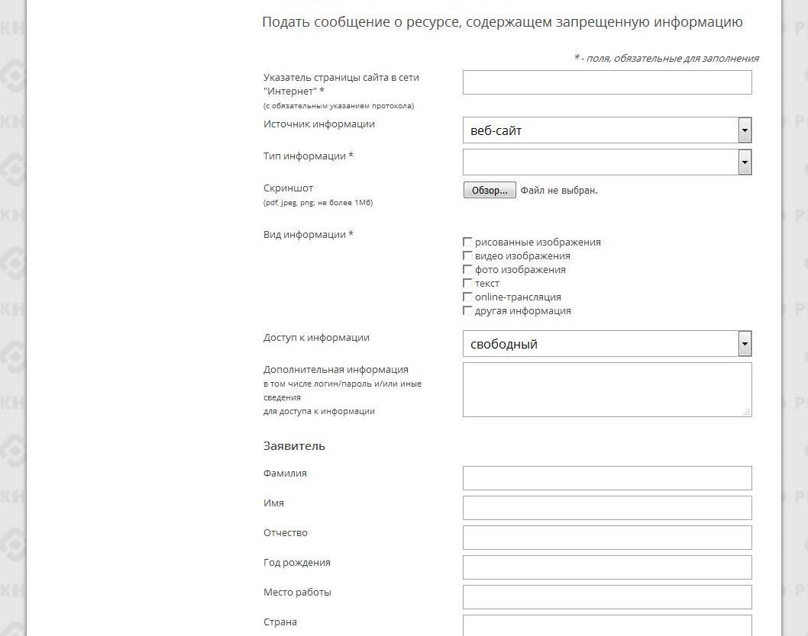
б) заполнить форму заявки в электронном виде (обращаем внимание на поля, обязательные для заполнения *)

Slide 5
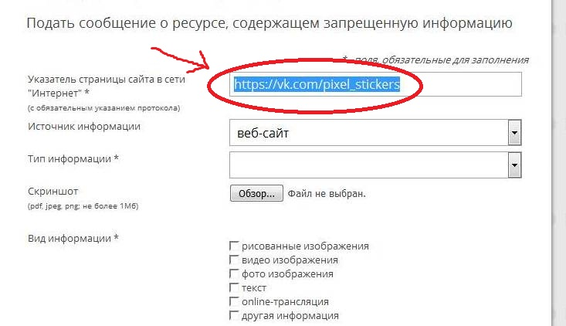
в) копировать ссылку, содержащую, по Вашему мнению, запрещённую информацию и указать данный адрес в строке «Указатель страницы сайта в сети «Интернет»

Slide 6
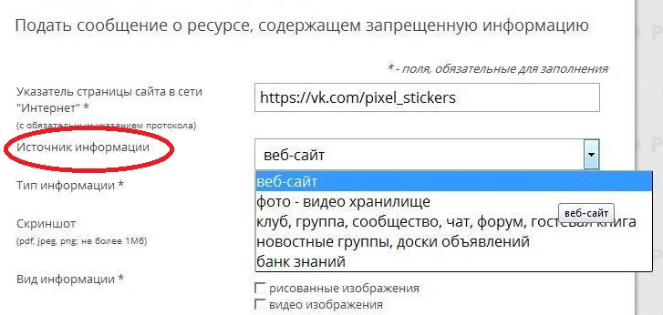
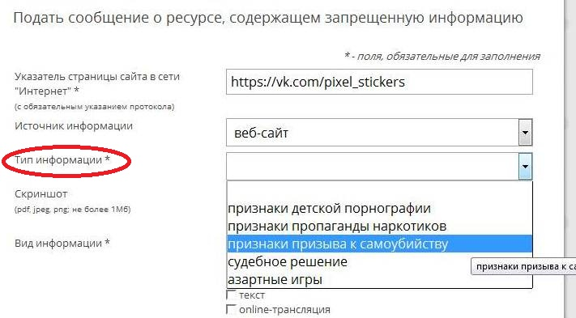
г) выбрать источник и тип информации (например, признаки призыва к самоубийству)

Slide 7
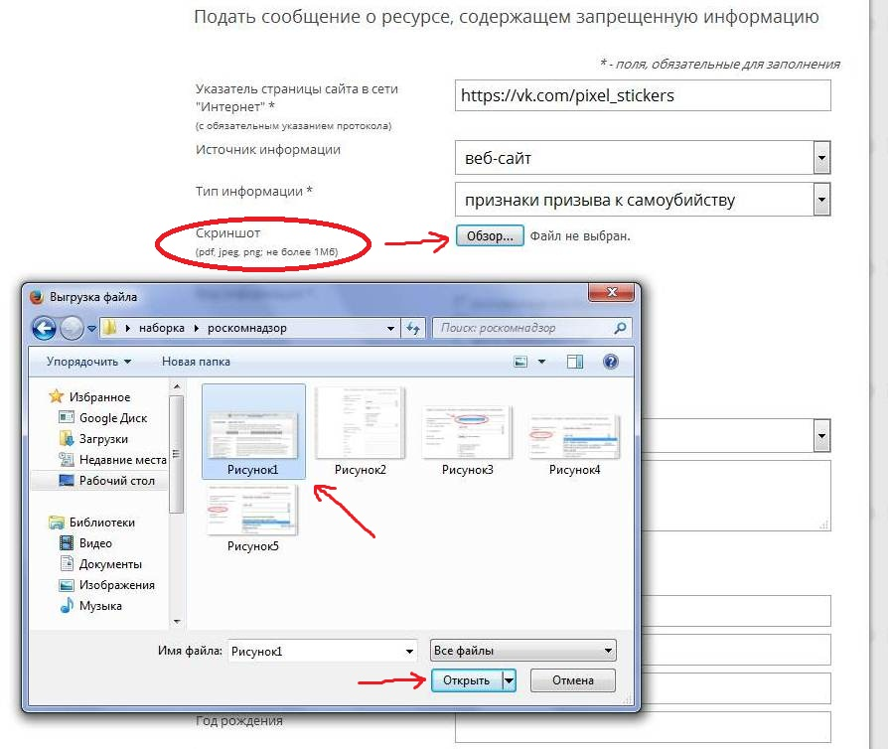
д) сделать Скриншот страницы с запрещённой информацией
(при желании)

Slide 8
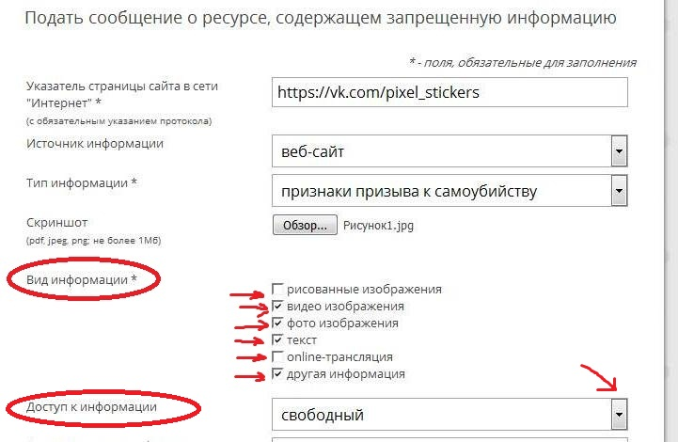
е) в зависимости от содержания страницы выбрать, какую информацию содержит данный сайт: видео изображения, фото изображения, текст, online-трансляция, другая информация (можно выбрать все пункты)
ж) обязательно указать способ доступа к информации (свободный или ограниченный)

Slide 9
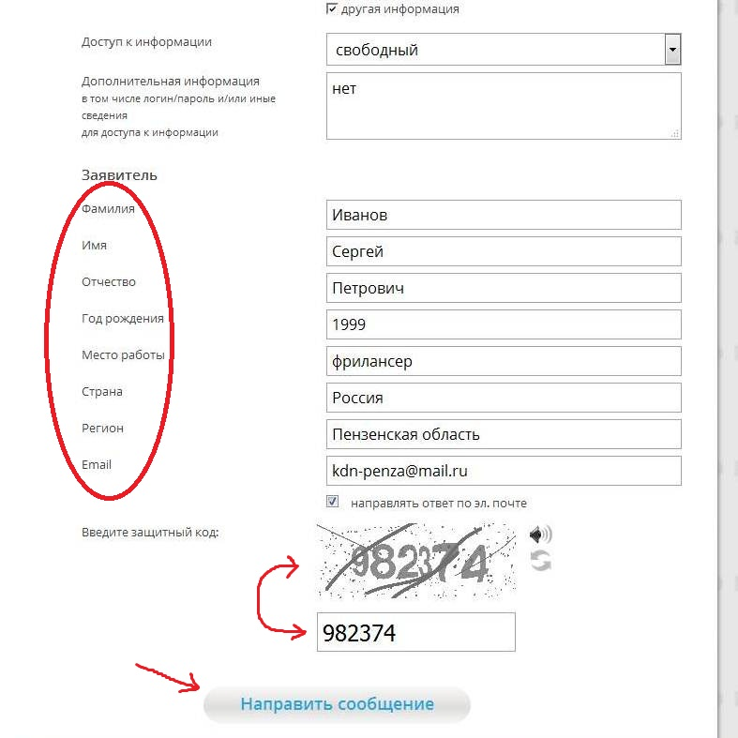
з) заполнить данные о себе и ввести защитный код (отметить поле «направлять ответ по эл. почте»).
Данные о себе заполнять не обязательно
(но желательно)
Электронная почта указывается для связи с Вами о результатах рассмотрения Вашей заявки

Slide 10
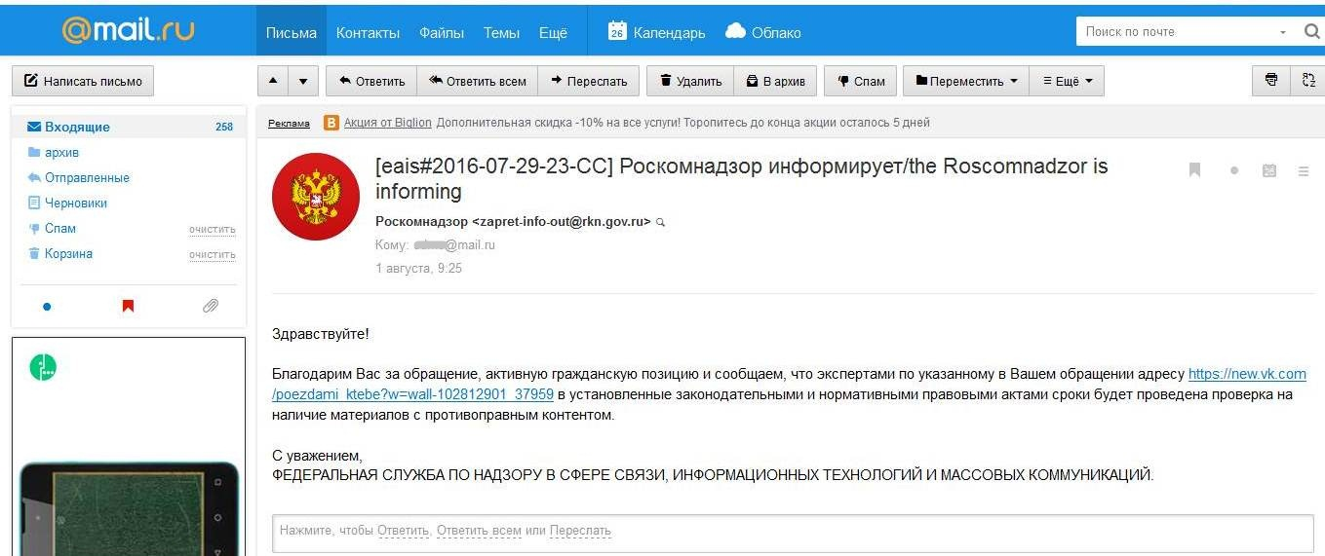
Через некоторое время Вы получаете первичную обратную информацию:
а) 1-ое электронное сообщение:
В течение нескольких дней Роскомнадзор направляет на указанную Вами электронную почту информацию о том, что будет проведена проверка указанного Вами ресурса на наличие материалов с противоправным контентом.

Slide 11
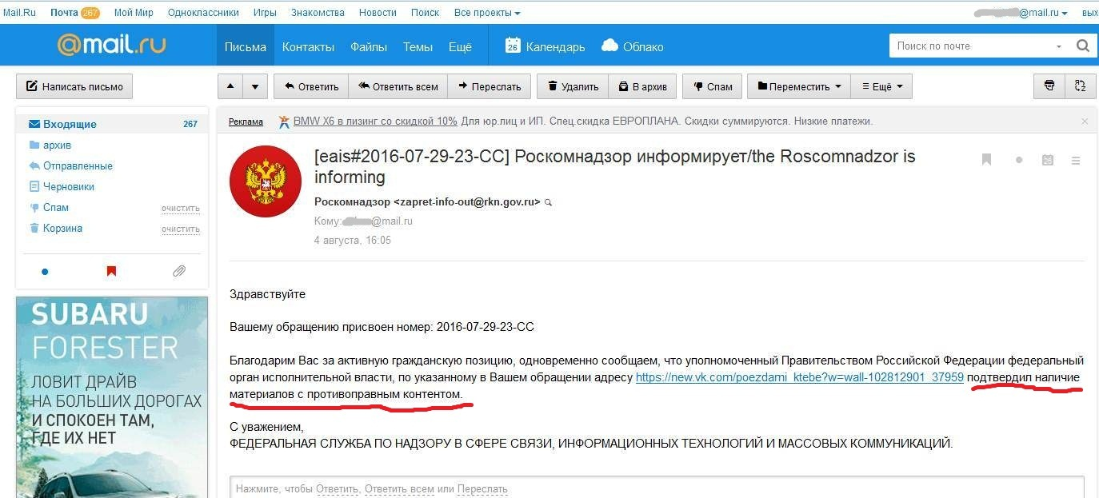
б) 2-ое электронное сообщение:
Роскомнадзор направляет информацию о проведённой проверке указанного Вами ресурса и сообщает о том, содержит или не содержит направленный Вами электронный ресурс противоправный контент.

Slide 12
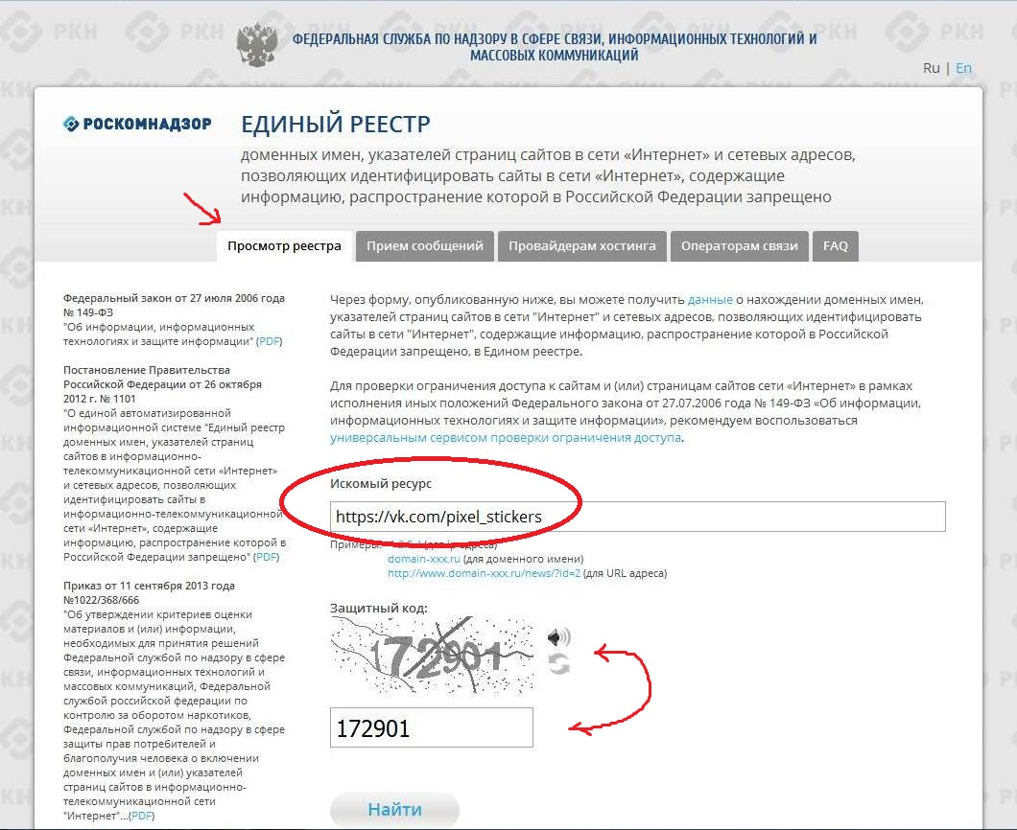
Для того, чтобы проверить внесён ли указанный Вами ресурс в Единый реестр, Вам необходимо ввести искомый ресурс и защитный код на странице: http://eais.rkn.gov.ru/
Для того, чтобы проверить заблокирован ли искомый ресурс, Вам необходимо ввести электронный адрес искомого ресурса в поисковую систему Интернет.

Slide 13
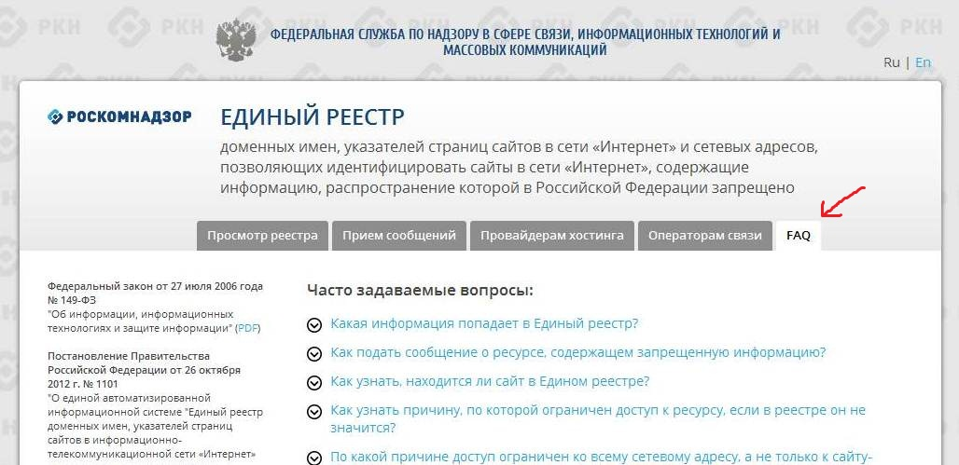
В случае, если страница сайта не внесена в Единый реестр и не заблокирована, а Вам поступало электронное сообщение о наличии противоправного контента, Вам необходимо обратиться на горячую линию Единого реестра по электронному адресу zapret-info@rkn.gov.ru (предварительно ознакомившись с регламентом работы горячей линии, осуществляемой посредством электронных сообщений).
Узнать ответы на типичные вопросы, которые возникают при обращении в Роскомнадзор, Вы можете на специальной вкладке http://eais.rkn.gov.ru/faq/

